Slide 1
UTN programacion1
Trabajo práctico integrador
DATOS AVANZADOS: árboles de decisión
aldo manfredi
bruno pighin

Slide 2
El desafío de los gutiérrez
Introducción al Problema
La familia Gutiérrez representa a muchas familias reales.
Desafíos cotidianos: inflación, escasez, decisiones difíciles.
La familia Gutiérrez, como muchas en Argentina, enfrenta diariamente el desafío de garantizar su alimentación básica en un contexto de alta inflación y recursos limitados. Cada mañana, se encuentran ante una serie de decisiones críticas que determinarán si podrán poner algo en la mesa ese día. No hay un camino fácil, y cada elección tiene consecuencias directas en su bienestar. Necesitan una forma de simular estas complejas decisiones para entender las posibles trayectorias y desenlaces, así como los factores que influyen en su situación. Esto es solo una simulación del dia a dia de la familia.

Slide 3
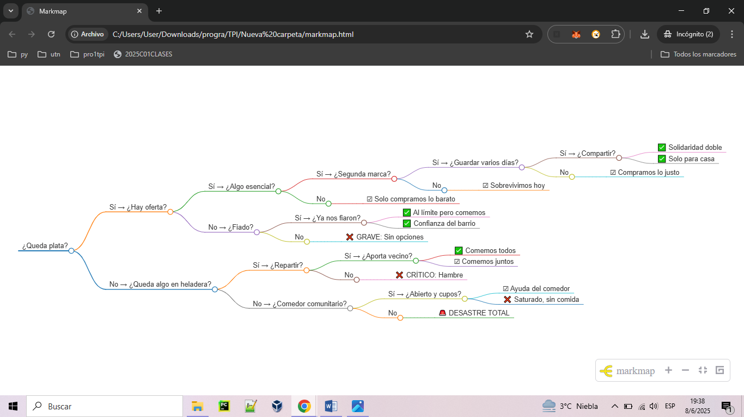
el desafío de los gutiérrez

Slide 4
El desafío de los gutiérrez
Objetivo del Proyecto
Simular decisiones diarias alimentarias bajo presión económica.
Visualizar resultados posibles a partir de elecciones simples.

Slide 5
El desafío de los gutiérrez: Justificacion
Justificación
¿Por qué modelar esto con código?
Explorar lógica condicional, la recursividad, las estructuras repetitivas, trabajar con algunas estructuras de datos, etc..
Comprender árboles de decisión con un ejemplo ilustrativo de un posible caso cotidiano.
Simular entornos realistas con escenarios tragicómicos.

Slide 6
El desafío de los gutiérrez: Arboles
Herramienta Elegida: Árboles
Estructura binaria ideal para decisiones sí/no.
Representa caminos múltiples y finales diversos.

Slide 7
El desafío de los gutiérrez: Que son los arboles?
Árbol de Decisión: ¿Qué es?
Explicación visual y conceptual: Nodo raíz → Inicio de decisiones… Cada elemento dentro de la estructura de listas anidadas que representa una pregunta o un resultado final es un "nodo"
Rama → Resultado de una elección…. el camino desde la raíz hasta una hoja, o desde un nodo intermedio hasta una hoja. Cada secuencia de decisiones (True/False) define una rama específica del árbol. Ejemplo en el código: Cada respuestas de entrada (ej. [True, True, True]) define una rama específica que se recorre en el árbol.
Hojas → Conclusiones o finales… Son los nodos finales del árbol que no tienen hijos. En nuestro caso, representan los resultados o desenlaces de la situación de la cesta básica. Ejemplo en el código: Todas las cadenas de texto como "¡Solidaridad doble! Hoy comemos y ayudamos a otros.

Slide 8
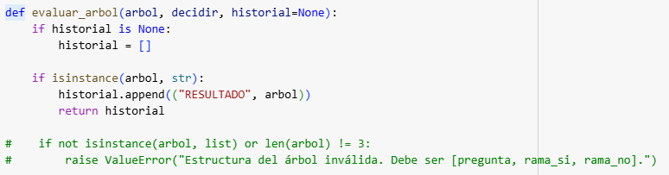
El desafío de los gutiérrez: Recorrido
Árbol en Acción: Recorrido
Función: evaluar_arbol Llama recursivamente a sí misma según la decisión Guarda historial completo de elecciones

Slide 9
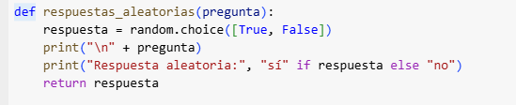
El desafío de los gutiérrez: Toma de decisiones
Toma de Decisiones Aleatorias
Función: respuestas_aleatorias Simula incertidumbre diaria Resultado = aleatorio (True/False) por pregunta

Slide 10
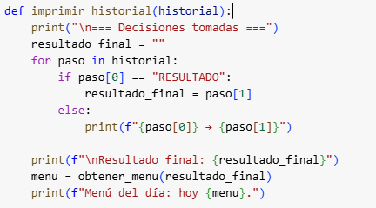
El desafío de los gutiérrez: El camino recorrido
Registro del Camino
Función: imprimir_historial Muestra decisiones tomadas Presenta el resultado final Extrae un “menú del día” simbólico

Slide 11
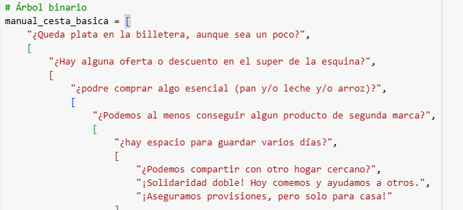
El desafío de los gutiérrez: Simulacion
Árbol Manual: Simulación Social
Nombre: manual_cesta_basica Diseño de decisiones realistas: ¿Queda plata? → ¿Hay ofertas? → ¿nos podran fiar?

Slide 12
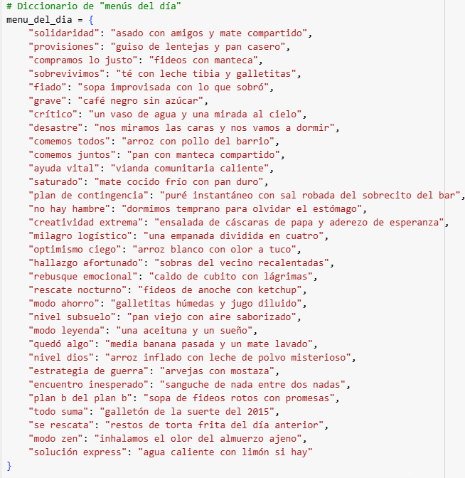
El desafío de los gutiérrez: Menu del dia
Menú del Día (Diccionario)
Diccionario menu_del_dia: Asocia frases clave del resultado final con comidas simbólicas
Usa palabras claves con significados emocionales y humorísticos

Slide 13
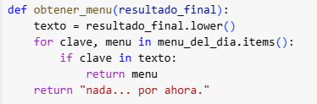
El desafío de los gutiérrez: La función de obtener_menu
Función obtener_menu
Busca coincidencias parciales en el resultado final
Devuelve el menú que mejor representa la situación

Slide 14
El desafío de los gutiérrez; conceptos aplicados
Conceptos de Programación Aplicados
Recursividad y estructuras repetitivas Tipos de datos compuestos (listas, diccionarios) Funciones puras Condicionales y lógica booleana // estructuras logicas

Slide 15
El desafío de los gutiérrez: Conceptos de Arboles y estructuras
Conceptos de Estructura de Datos y árboles trabajados…
Estructura de datos: listas anidadas, diccionarios
Árboles… Árboles binarios Nodos y hojas Ramas como decisiones Simulación de recorridos

Slide 16
El desafío de los gutiérrez: Que aprendimos?
¿Qué aprendimos del código?
Modelar decisiones humanas Integrar estructuras y lógica Abstraer simplificar realidades complejas con líneas de codigo

Slide 17
El desafío de los gutiérrez: posibles mejoras
Posibilidades de Mejora
Agregar interfaz visual Incorporar datos reales de inflación Analizar múltiples familias en paralelo Automatizar estrategias de optimización

Slide 18
El desafío de los gutiérrez: Reflexion y gracias
Reflexión Final
El código no solo resuelve problemas técnicos. Puede representar luchas sociales, dilemas éticos y decisiones cotidianas invisibles.
Cierre … Gracias por su atención.
…FIN!

Slide 19
Bibliografia
apuntes de cátedra
video youtube: https://youtu.be/ZvxxTIeui0Y
github
https://github.com/manfredialdo/programacion1tpi

